Slide 1
DILEMAS DO SERVIÇO PÚBLICO PÓS PANDEMIA

Slide 2
Conjuntura MUNDO
Hegemonia do pensamento neoliberal na economia global
Incapacidade do sistema de lidar com as consequências de um projeto econômico que cria crises econômicas e sociais
Emergência de um pensamento conservador ultraliberal como resposta as insatisfações
Dificuldade do pensamento progressitas/esquerda de propor um projeto alternativo a hegemonia neoliberal e as estratégias dos conservadores.
Emergência de um conflito global ainda sem sabermos de que tipo.

Slide 3
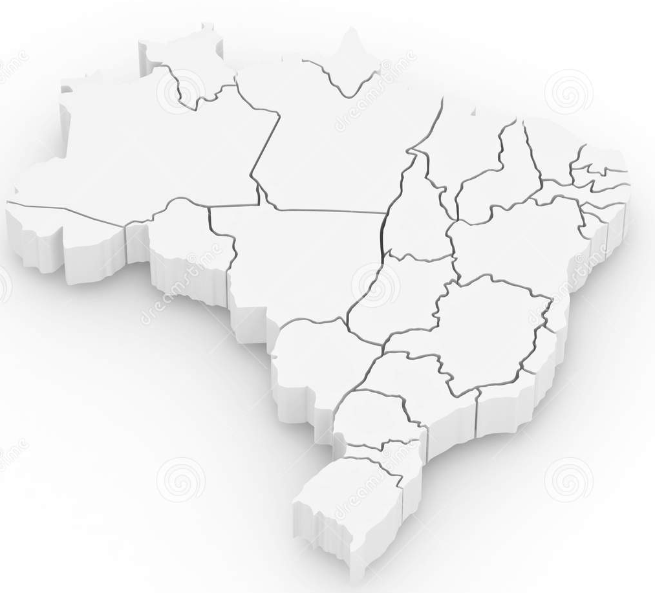
BRASIL
PEC do Teto
(Em dezembro de 2016)
Reforma do Ensino Médio” e BNCC (Fev/2017)
Reforma” da Previdência
(novembro/2019)
Mudança estrutural na base econômica e tecnológica
Lei da Terceirização (Março/2017)
Desmonte do papel do Estado
Mercantilização de direitos sociais
Reforma Trabalhista (Julho de 2017)
Programa de privatizações
Reforma Administrativa
Reforma Tributária
Notes:
Deixar mais didático

Slide 4
BRASIL DIREITOS SOCIAIS
Seguro desemprego
Educação pública
Educação
Trabalho
Previdência Social
INSS
SUS
Saúde
Moradia
Direitos Sociais
FGTS
Segurança
pública
Segurança
Proteção a maternidade
Licença maternidade
Assistência Social
SUAS
Bolsa Família
Proteção a infância
Auxílio-creche e salário educação
Alimentação
Transporte
Vale-transporte
CONSTITUIÇÃO FEDERAL 1988
Art. 6º São direitos sociais a educação, a saúde, a alimentação, o trabalho, a moradia, o transporte, o lazer, a segurança, a previdência social, a proteção à maternidade e à infância, a assistência aos desamparados, na forma desta Constituição.
Notes:
Deixar mais didático

Slide 5
PLP 149/2019 – O PLANO MANSUETO
O PLP 149/2019 previa que, para o acesso ao crédito destinado pela União, os estados e os municípios, além da baixa capacidade de pagamento5, deveriam cumprir pelo menos três de oito exigências.
O Plano utiliza um ranking para medir a capacidade de pagamento dos entes federados. O sistema de avaliação normatizado na Portaria STN nº 882/2018 utiliza três indicadores para medir a capacidade de pagamento (Capag): endividamento, poupança corrente e índice de liquidez. Com base nessas variáveis, o ente recebe uma nota que pode variar entre A e D, sendo A o ente com a melhor situação e D com a pior situação.
Dessa forma, o crédito ficaria condicionado ao ajuste fiscal, com o objetivo de reduzir o patamar das despesas, ainda que em detrimento dos serviços públicos.

Slide 6
PLP 149/2019 – O PLANO MANSUETO – as oito exigências
1 - Autorização para privatização de empresas dos setores financeiro, de energia, de saneamento ou de gás, usando os recursos para quitar passivos;
2 - Redução dos incentivos ou benefícios de natureza tributária em 10% no primeiro exercício subsequente ao da assinatura do plano; e suspensão das concessões de novos incentivos ou benefícios tributários pelo período de duração do Plano de Equilíbrio Fiscal;
3 - Revisão do regime jurídico único dos servidores da administração pública direta, autárquica e fundacional para suprimir os benefícios ou as vantagens não previstas no regime jurídico único dos servidores públicos da União;
4 - Adoção do teto dos gastos limitados ao IPCA ou à variação anual da receita corrente líquida, o que for menor;

Slide 7
PLP 149/2019 – O PLANO MANSUETO – as oito exigências
5 - Eliminação das vinculações de receitas de impostos não previstas na Constituição Federal, bem como das vinculações que excedem aos limites previstos no texto constitucional;
6 - Adoção do princípio de unidade de tesouraria para instituir mecanismos de gestão financeira centralizada no Tesouro;
7 - Adoção, conforme diretrizes estabelecidas pela Agência Nacional de Petróleo (ANP), de medidas voltadas à prestação de serviço de gás canalizado;
8 - Contratação de serviços de saneamento básico de acordo com o modelo de concessões de serviço público; e, quando houver companhia de saneamento, adotar processo de desestatização.

Slide 8
Lei Complementar 173/2020 – Recursos para Estados e Municípios e congelamento de salários
O projeto aprovado pelo Senado Federal (PLP 39/2020) e posteriormente sancionado na forma da Lei Complementar nº 173/2020 estabelece o Programa Federativo de Enfrentamento ao Coronavírus SARS-CoV-2 (Covid-19) e altera a Lei de Responsabilidade Fiscal.
Trata-se de um conjunto de medidas que flexibilizam as regras orçamentárias e renegociam as dívidas com a União, com o propósito de aumentar a capacidade de pagamento dos estados e municípios diante da pandemia.
As contrapartidas exigidas para tanto são o congelamento dos vencimentos dos servidores públicos, bem como o de todos os gastos obrigatórios dos governos locais até o fim de 2021, estendendo a Emenda Constitucional 95 (também conhecida como Emenda do Teto) a estados, DF e municípios.

Slide 9
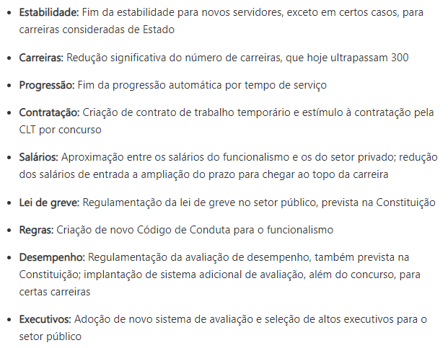
Bases da
Reforma Administrativa

Slide 10
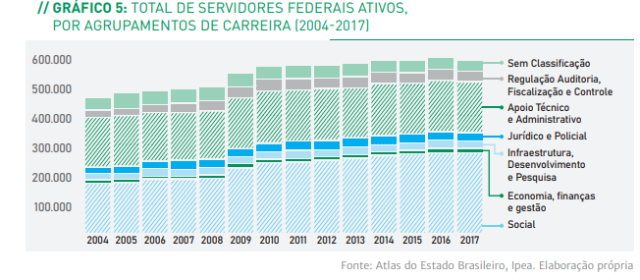
Grupos de Atividades no Setor Público Federal

Slide 12
(AP
PESSOAS COM 14 ANOS OU MAIS DE IDADE (PIA): 173,9 MILHÕES (AP 172,4 M)
NA FORÇA DE TRABALHO (PEA): 96,1 MILHÕES / (AP 105,1 M)
FORA DA FORÇA DE TRABALHO:
77,8 MILHÕES
(AP 67,3 M)
31,9 milhões
Subutilização da FT
(AP 27,6 M)
OCUPADAS: 83,4 MILHÕES / (AP 92,2 M)
EMPREGADOS*: 55,8 MILHÕES / (AP 61,7M)
DESOCUPADAS
12,79 MILHÕES
(AP 12,85 M)
CONTA PRÓPRIA
(COM OU SEM CNPJ)
21,7 MILHÕES
(AP 24,2 M)
SETOR PRIVADO: 38,8 MILHÕES / (AP 44,1 M)
SEM CARTEIRA 8,6 MILHÕES
(AP 11 M)
COM CARTEIRA: 30,1 MILHÕES
(AP 33,1 M)
(TODOS OS TIPOS DE CONTRATOS DE TRABALHO+TERCEIRIZAÇÃO)
FAMILIAR 1,86 MILHÕES
(AP 1,94)
SETOR PÚBLICO 12,4 MILHÕES
(AP 11,7M)
T.DOMÉSTICAS 4,7 MILHÕES
(AP 6 M)
(COM E SEM CARTERIA DE TRAB.)
COM CARTEIRA
1,25 MILHÃO
(AP 1,2 M)
MILITAR E ESTATUTÁRIO
8,6 MILHÃO
(AP 8,1M)
EMPREGADOR 3,95 MILHÕES
(AP 4.4 M)
S/ CARTEIRA
2,5 MILHÃO
(AP 2,3 M)
13,5 milhões Força de Trabalho potencial
(AP 8,3 M)
PNAD/ IBGE

Slide 13
Brasil : Servidores Públicos
O Brasil possui cerca de 10,7 milhões de servidores públicos civis ativos e sua maior parte é constituída de servidores municipais, quase 6 milhões (62,4%), seguida de 3 milhões de servidores estaduais (30,8%) (IBGE, 2016).
De cada cem brasileiros, apenas 5,13 se ocupam atualmente do serviço público. Se considerados em proporção da força de trabalho do país, esse percentual fica entre 11%e 12%, segundo a OCDE (2010).
A remuneração média dos servidores federais foi de R$ 8,1 mil - quando se exclui os militares, em 2016. A remuneração dos servidores estaduais, de R$ 5 mil, e a remuneração dos servidores municipais de R$ 3 mil.

Slide 14
Número de trabalhadores administração pública e estatais
2007, 2012 e 2017 (Brasil)
Natureza Jurídica | 2004 | 2010 | 2014 | 2017 | Variação
Setor Público Federal | 765.418 | 947.936 | 1.114.313 | 1.119.059 | 46,2%
Setor Público Estadual | 3.006.860 | 3.508.835 | 3.298.391 | 3.103.630 | 3,2%
Setor Público Municipal | 3.568.435 | 4.942.967 | 5.500.546 | 5.514.541 | 54,5%
Setor Público - Outros | 0 | 4.725 | 38.622 | 91.116 | -
Entidade Empresa Estatal | 755.178 | 823.341 | 878.788 | 792.460 | 4,9%
Entidade Empresa Privada | 20.088.037 | 30.013.690 | 34.427.316 | 31.368.022 | 56,2%
Entidades sem Fins Lucrativos | 2.320.400 | 2.875.006 | 3.289.838 | 3.237.859 | 39,5%
Pessoa Física e outras Organizações Legais | 903.248 | 951.855 | 1.023.696 | 1.054.903 | 16,8%
Total | 31.407.576 | 44.068.355 | 49.571.510 | 46.281.590 | 47,4%
Fonte: RAIS, 2007, 2012,2017. Elaboração: Subseção DIEESE/CUT nacional, 2019.

Slide 15
Remuneração média administração pública e estatais
2007, 2012 e 2017 (Brasil, Valor real, R$)
Natureza Jurídica | 2004 | 2010 | 2014 | 2017
Setor Público Federal | 6.515,58 | 9.477,04 | 8.867,15 | 9.115,22
Setor Público Estadual | 3.237,64 | 4.380,15 | 5.435,90 | 5.440,16
Setor Público Municipal | 1.790,69 | 2.294,34 | 2.820,79 | 2.912,48
Setor Público - Outros | 0,00 | 3.000,52 | 2.353,98 | 2.687,27
Entidade Empresa Estatal | 5.534,92 | 6.944,04 | 8.078,44 | 8.177,27
Entidade Empresa Privada | 1.848,10 | 2.114,97 | 2.373,66 | 2.393,78
Entidades sem Fins Lucrativos | 2.262,56 | 2.521,84 | 2.835,64 | 2.910,95
Pessoa Física e outras Organizações Legais | 950,36 | 1.332,72 | 1.599,19 | 1.702,37
Total | 2.181,81 | 2.573,77 | 2.888,77 | 2.942,42
Fonte: RAIS, 2007, 2012,2017. Elaboração: Subseção DIEESE/CUT nacional, 2019.

Slide 16
Servidores públicos e trabalhadores em estatais por tempo de serviço e idade - 2018
Fonte: RAIS, 2018. Elaboração: Subseção DIEESE/CUT nacional, 2019.

Slide 17
Precarização das condições de trabalho dos servidores públicos
Impactos fiscais e capacidade de reação à crise distintos nos 3 níveis de governo
Dispersão salarial distinta nos 3 níveis de governo
Distinção salarial entre carreiras típicas de Estado, administração direta, saúde e educação

Slide 18
Desafios a serem enfrentados
As perspectivas das políticas da ultradireita avançam
1 - Na economia o neoliberalismo em sua vertente mais radical:
Venda dos ativos do Estado
Abertura desregulada da economia, principalmente setor de serviços (saúde/educação/previdência)
Desregulamentação do mercado de trabalho
Diminuição da efetividade dos direitos sociais
Reforma da previdência e reforma do Estado, reforma tributária com mais regressividade
Redução do número de servidores
2 – Predomínio conservador no usos e costumes

Slide 19
Desafios a serem enfrentados
Sindical
No curto prazo, não deve ter alteração significativa da atual crise do padrão de financiamento sindical pós-reforma.
No longo prazo, o movimento sindical precisa encontrar caminhos para representar o novo trabalhador que surge com a reestruturação produtiva e a reforma do Estado:
Aumento das terceirizações
Ampliação das novas entidades jurídicas (consórcios, OS, OSIP´s, convênios)
Para as entidades do setor público o risco está na perda das consignação em folha da contribuição dos filiados e da perda das liberações sindicais.
Possível enfraquecimento das organizações sindicais superiores (Federações/Confederações/Centrais)

Slide 20
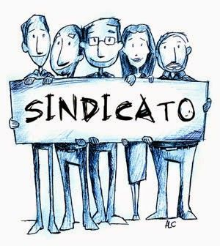
SINDICALISMO PÓS-INDUSTRIAL
INFORMAIS
CATEGORIA
Estatutários
CLT (todas as formas de contratação)
TERCEIROS
AUTÔNOMOS
PJ´S
OS e OSIP
Heterogeneidade
Individualismo
Resignação
Horizontalidade
Global/Local
Novo lugar social do trabalho

Slide 21
Taxa de filiação - Servidores públicos (2012/2019)

Slide 22
